Slide 1

锐竞平台供应商操作指引
专 业 阳 光 创 新 诚 信

Slide 2
目录
一、锐竞平台介绍 ............................................................................................................................ 3
二、供应商入驻 ................................................................................................................................ 5
1.供应商注册流程 .................................................................................................................... 5
2.认证品牌 ................................................................................................................................ 6
3.进驻单位 ................................................................................................................................ 6
三、店铺设置 .................................................................................................................................... 7
1.店铺联系方式设置 ................................................................................................................ 7
1.1 设置店铺默认联系方式 ............................................................................................. 7
1.2 设置单位指定联系人 ................................................................................................. 7
1.3 批量设置单位商家联系方式 ..................................................................................... 7
2.店铺内页面广告设置 ............................................................................................................ 8
3.店铺装修操作 ........................................................................................................................ 9
4.订单提醒设置 ...................................................................................................................... 10
5.运费设置 .............................................................................................................................. 10
6.注册信息修改 ...................................................................................................................... 11
四、商品管理 .................................................................................................................................. 12
1.商品批量操作 ...................................................................................................................... 12
1.1 批量导入商品 ........................................................................................................... 12
1.2 批量导入商品图片 ................................................................................................... 12
1.3 批量修改价格库存 ................................................................................................... 13
1.4 批量下架/删除商品 ................................................................................................. 14
1.5.批量导入商品模板 .................................................................................................. 16
1.6 批量上传商品特别提醒 ........................................................................................... 16
2.商品详情卡片功能使用方法 .............................................................................................. 18
3.通过商品货号聚合多个规格 .............................................................................................. 18
五、交易管理 .................................................................................................................................. 19
1.采购单改价操作指引 .......................................................................................................... 19
2.订单管理 .............................................................................................................................. 20
2.1 订单的确认和发货 ................................................................................................... 20
2.2 订单拆单发货 ........................................................................................................... 20
3.订单取消与退货 .................................................................................................................. 21
3.1 平台订单自动关闭规则 ........................................................................................... 21
3.2 订单在结算前如何取消或退货？ ...........................................................................21
3.3 如何处理退货 ........................................................................................................... 22
4.结算管理 .............................................................................................................................. 22
4.1 待开票的订单如何填写发票信息？ .......................................................................22
4.2 如何在结算单上添加多张发票？ ...........................................................................23
4.3 如何重新汇总订单?................................................................................................. 23
六、单位结算方式汇总 .................................................................................................................. 24
1.中大系单位结算要求 .......................................................................................................... 24
2.南方医单位结算要求 .......................................................................................................... 26
1

Slide 3
3.其他单位结算要求 .............................................................................................................. 28
4.统一结算单位列表 .............................................................................................................. 28
七、竞价与询价 .............................................................................................................................. 30
1.竞价 ...................................................................................................................................... 30
1.1 竞价流程图 ............................................................................................................... 30
1.2 供应商如何参与竞价 ............................................................................................... 30
2.询价 ...................................................................................................................................... 31
2.1 询价流程图 ............................................................................................................... 31
2.2 供应商如何参与询价 ............................................................................................... 31
八、店铺营销工具 .......................................................................................................................... 32
1.限时折扣 .............................................................................................................................. 32
2.搭配组合 .............................................................................................................................. 32
3.店铺推荐 .............................................................................................................................. 33
4.一键分享购 .......................................................................................................................... 33
5.优惠券 .................................................................................................................................. 34
6.平台活动 .............................................................................................................................. 35
九、平台增值服务 .......................................................................................................................... 36
1.广告投放 .............................................................................................................................. 36
2.商家 VIP ............................................................................................................................... 37
3.视频直播 .............................................................................................................................. 38
4.代配送 .................................................................................................................................. 38
5.代报账 .................................................................................................................................. 39
6.客服工具 .............................................................................................................................. 40
6.1 腾讯企点 ................................................................................................................... 40
6.2 阿里瓴羊 ................................................................................................................... 41
7.代送样品 .............................................................................................................................. 41
十、平台服务费 .............................................................................................................................. 41
1.服务费收费说明 .................................................................................................................. 41
2.服务费充值说明 .................................................................................................................. 42
3.服务费开票 .......................................................................................................................... 42
3.1 服务费如何申请开票 ............................................................................................... 42
3.2 服务费开票说明 ....................................................................................................... 43
4.服务费充值与扣费常见问题 .............................................................................................. 44
十一、数据对接 .............................................................................................................................. 45
十二、培训视频汇总 ...................................................................................................................... 46
十三、关于平台规则 ...................................................................................................................... 46
十四、供应商 QA ............................................................................................................................. 47
1.店铺常见问题 ...................................................................................................................... 47
2.商品上传常见问题 .............................................................................................................. 48
3.品牌认证常见问题 .............................................................................................................. 49
4.交易常见问题 ...................................................................................................................... 50
5.账号常见问题 ...................................................................................................................... 51
6.资质认证常见问题 .............................................................................................................. 52
2

Slide 4
一、锐竞平台介绍
锐竞科研采购平台(www.rjmart.cn)是广州锐竞信息科技有限责
任公司针对科研分散采购(非招标类采购)管理痛点推出的“互联网+ 监管 ”解决方案,方案以急需解决的科研试剂耗材采购管理和流程管 控为切入点,主要针对科研试剂耗材缺乏行业标准导致的产品质量问 题,信息不对称造成的价格虚高问题;科研试剂耗材采购金额少、频次 高、品种杂、实时性高等特点导致管理成本高、财务人员工作量大的 问题,监管缺失导致的底层腐败问题;未对接信息系统无法形成“人、 财、物 ”闭环管理导致的报销混乱、虚假交易、出入库不符等审计问 题;危化品采购管理缺少监管导致的实验室安全问题。
针对上述问题,锐竞科研采购平台结合互联网的模式采取了“前
店后管 ”的模式,在搭建科研采购平台的基础上,在采购流程中根据科 研管理的特点增加了合规管理的各种功能,如经费预算匹配、订单多 级审批、拍照验收、电子签名、出入库管理、在线竞价、危化品管理、 汇总结算等。因此本平台深受各科研单位的欢迎,平台目前已经有包 括中山大学及其十家附属医院、南方医科大学、暨南大学、成都医学 院、郑州大学第一附属医院、上海第九人民医院、贵州医科大学、浙 江省肿瘤医院为代表的 200 多家高校和医院使用锐竞平台，超过
18000 家优质供应商入驻平台,提供了 8000 余万种商品,品类涵盖科
研试剂耗材、科研服务、实验动物、工业品、办公用品、仪器设备、 电子元器件等。用户已经使用该平台采购了超 100 亿元的科研类试剂
3

Slide 5











耗材。目前锐竞科研采购平台的模式已被广东省公共资源交易中心认
可,并正式纳入政府采购平台,加速了科研行业供给侧改革。
部分代表用户
中山大学
中山大学附属肿瘤医院
中山大学孙逸仙纪念医院
中山大学附属第三医院
中山大学中山眼科中心
中山大学附属第一医院
暨南大学
华南农业大学
广东工业大学
上海第九人民医院
广州妇女儿童医疗中心
浙江省肿瘤医院
4

Slide 6




二、供应商入驻
1.供应商注册流程
账号注册
登录锐竞网址（www.rjmart.cn），选择商家注册。
登录供应商管理账号后，在左边信息栏点击“资
质管理 ”后选择“企业资质 ”，提交相关资料认 证。
登录供应商管理账号后，在左边信息栏点击“商
品管理 ”后选择品牌管理，填写品牌信息提交申 请。
商家需申请入驻到对应的采购单位之后，对应单
位的采购人才可以查看到商家已上架的商品。商 家后台-账号中心点击“单位管理 ”选择需要进 驻的采购单位点击“申请进驻 ”之后等待医院负 责人审批通过即可。
资质认证
品牌申请
单位进驻
5

Slide 7
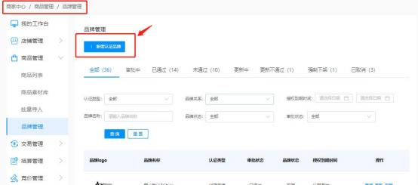
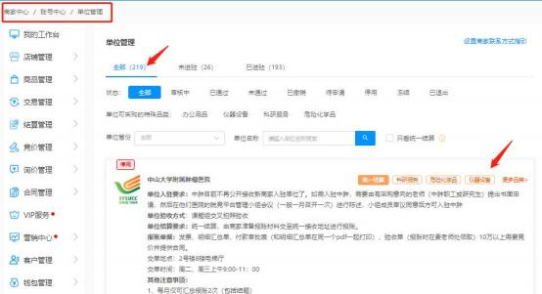
2.认证品牌
•在【商品管理】，【品牌管理】点击新增品牌认证，根据认证类型
选择生产厂家或代理品牌。
3.进驻单位
•在【账号中心】【单位管理】，进入单位管理页面，选择需要进驻
的医院点击“ 申请进驻 ”,进行单位入驻考试，考试通过后，点击提 交入驻申请后等待单位负责人审批通过商品便能在该单位销售了。
6

Slide 8
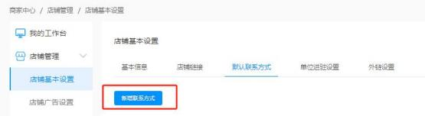
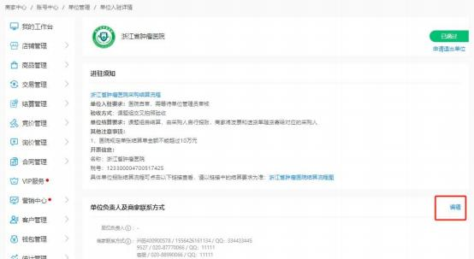
三、店铺设置
1.店铺联系方式设置
1.1 设置店铺默认联系方式
商家中心-店铺管理-店铺基本设置-默认联系方式
1.2 设置单位指定联系人
商家中心-账号中心-单位管理中，选择对应的单位点击查看详情； 点
击“编辑 ”
1.3 批量设置单位商家联系方式
7

Slide 9
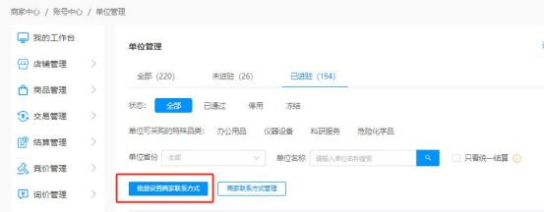
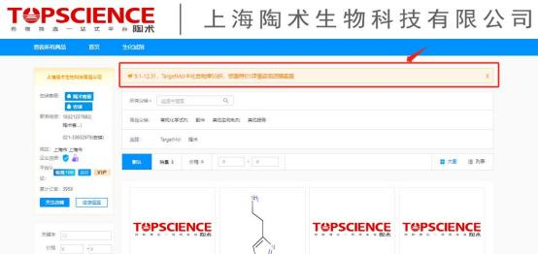
在账号中心-单位管理中选择“ 已进驻 ”的单位，可对已入驻的单位
操作批量设置商家联系方式，点击“批量设置商家联系方式”。
2.店铺内页面广告设置
•商家根据业务情况，设置店铺广告、运费、公告通知、优惠等等。
•左侧工作栏【店铺管理】>店铺广告设置，点击“新建广告 ”设置不 同页面的广告展示。
1）店铺首页公告区
2）商品名称副标题
8

Slide 10
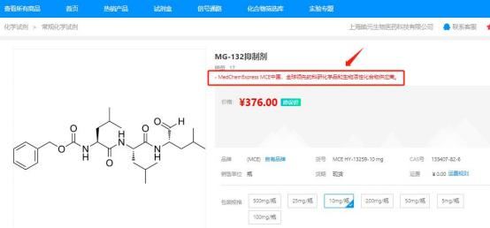
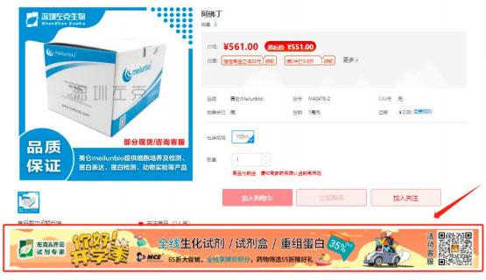
3）商品详情页广告区
3.店铺装修操作
• 装修功能入口：商家中心>菜单导航>店铺装修>【PC 端装修】或【手 机端装修】
9

Slide 11
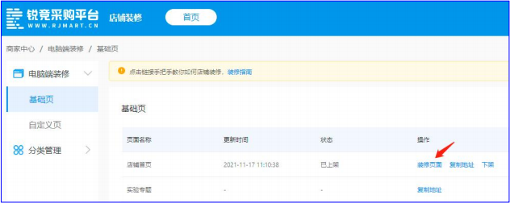
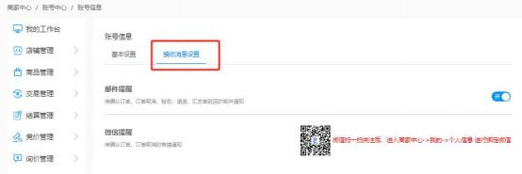
4.订单提醒设置
• 在供应商中心-账号中心-账号信息-接收消息设置
• 设置邮件提醒或者微信提醒
5.运费设置
• 供应商在左侧工作栏【店铺管理】-运费模板设置
• 点击【新建模板】, 填写运费模板前，请认真查阅【运费计算规则】
并按规则要求设置运费。
10

Slide 12
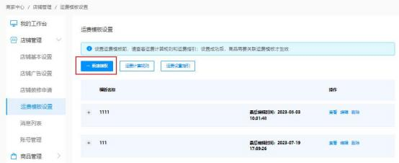

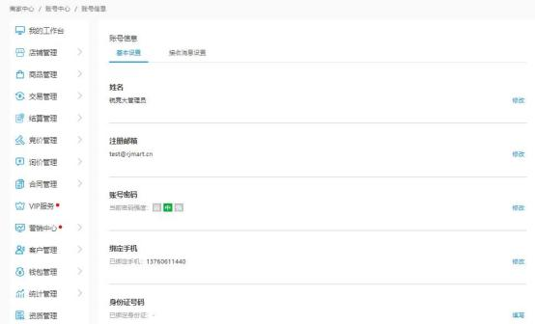
6.注册信息修改
更改的帐号必须要是新帐号，已经注册过的手机号/邮箱无法更换
路径：供应商中心-账号中心-账号信息
11

Slide 13
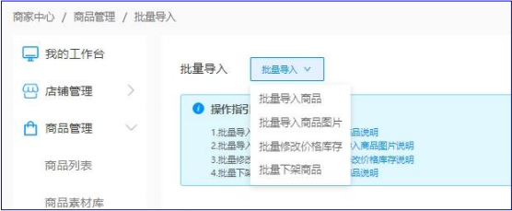
四、商品管理
1.商品批量操作
1.1 批量导入商品
• 商家进入 商品管理>批量导入，鼠标移至“批量导入 ”，点击“批
量导入商品 ”>下载模板
• 上传模板会把平台的商品分类以及供应商已通过的品牌汇总，在模
板文件内，供应商直接选择对应的分类名和品牌即可。
• （由于品牌信息会根据供应商情况更新，每次上传最好都下载新的
上传模板！）
1.2 批量导入商品图片
• 点击商品管理>>批量导入商品图片，以货号命名后，全选一起压缩
成 zip 格式（请勿将图片放到文件夹里打包一个文件夹压缩，请直接 选择图片进行压缩），在系统点击“批量导入商品图片 ”，选择 zip
12

Slide 14
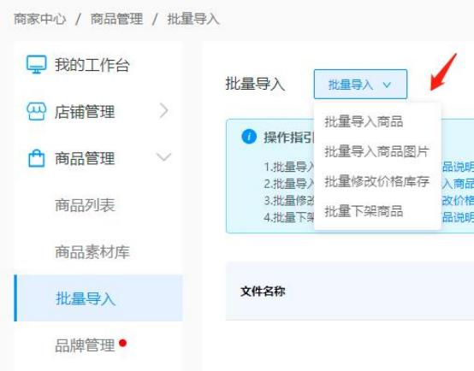
文件，点击“上传文件 ”进行导入。
1.3 批量修改价格库存
方法一：商品管理>>批量导入 点击“批量修改价格库存 ”下载模板，
修改价格和库存后进行上传。
13

Slide 15
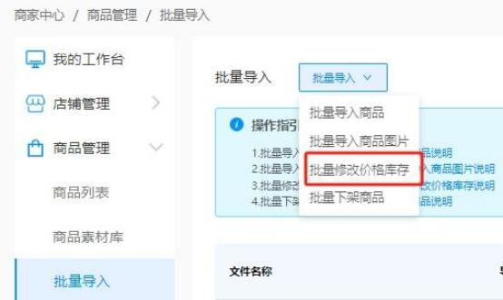
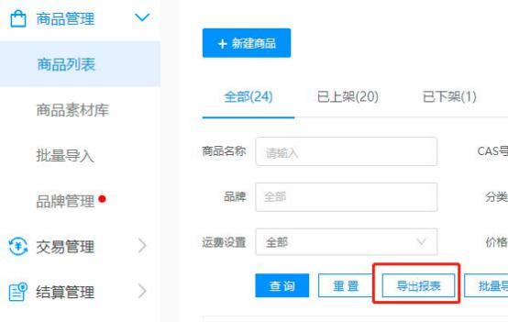
方法二：选择商品列表 >>选择需要导出的商品>>点击 导出商品>>
在 excel 表中更新价格。更新完后>>选择批量导入，上传表格进行 导入。
1.4 批量下架/删除商品
14

Slide 16
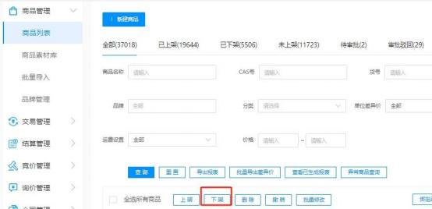
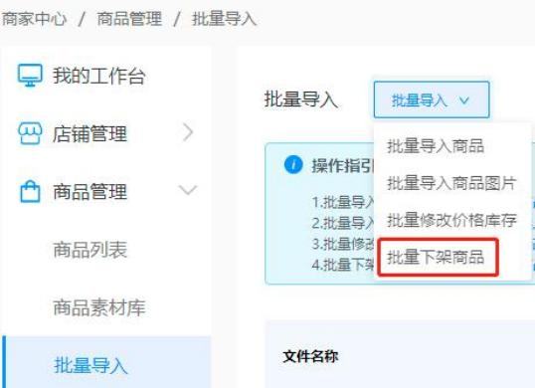
方法一：商家中心-商品管理-商品列表中，通过品牌、分类等查询
条件搜索出对应的商品，然后勾选全选所有商品，点击下架或者删 除。
方法二：商品管理-商品列表-批量导入，下载批量下架模板表格，
将需要下架的商品货号填写到模板表格中，上传导入，导入成功后，
表格中的商品将会变为已下架状态。
15

Slide 17
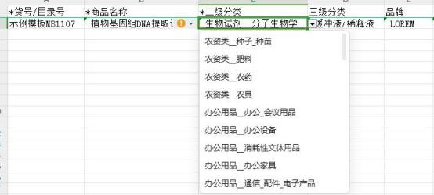
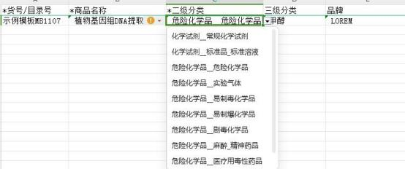
1.5.批量导入商品模板
•通用模版：按表格要求填写商品信息，商品分类和品牌只能直接按
照表格下拉项选择，不能手动填写表格下拉项没有的内容信息。
•化学试剂（含危化品）的模板：将带星号的填写完之后，还可以将
商品的别名、纯度、分子式等信息填写上去，使商品信息更完善。
1.6 批量上传商品特别提醒
1) 请严格按照商品类型选择相对应的产品分类，试剂、耗材、服务
16

Slide 18
类的商品切不可传错分类，否则影响订单的后期报账；
2) 模板表格信息不能为空，如特殊商品无品牌则该商品品牌留空，
但是大部分医院有限制，如商品无品牌直接屏蔽无法搜索；
3) 品牌：如商家需要在商品添加品牌，需先在 账号中心>>品牌管
理>>新增品牌认证 提交审批，待审批通过后，在商品中才能添加 品牌，下载最新模板下拉才会出现认证通过的品牌；
4) 统一销售价：指所有入驻的医院都使用统一的价格，如果个别医
院需要区分价格，可在商品上传后在 商品管理>>批量导入，点击 “批量修改价格库存 ”下载模板，设置单位差异价，针对不同的 医院进行差异价销售；
5) 价格：只能填写数字，可以保留小数点后两位，不能有其他符号，
不能有货币符号，不能有中文，比方规格 1/10 支，价格 10/80 元， 这种绝对不可以；
6) 库存：库存只能是数字！诸如“有库存 ”，“本地现货，7 天内
发货 ”，这些信息应该写到描述里面。注意，库存至少为 1，如 果库存为 0，采购人将不能添加购物车购买；
7) 规格：按销售单位，填写规格（化学试剂（含危化品）需要填写
包装规格和最小包装规格），具体请参考规格上传说明；
8) 货号：每个商品只能对应一个货号，一个规格。相同货号的商品
后面上传的将会覆盖并更新之前的商品信息；
9) 产品描述：根据产品情况进行描述。如需换行，可以在前面加换
行符“<br> ”实现换行。
17

Slide 19
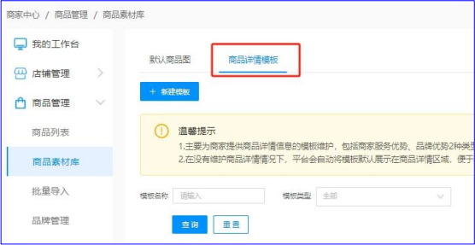
2.商品详情卡片功能使用方法
锐竞平台商品详情卡片功能包括：品牌优势卡片、商家服务优势
卡片。商家可以通过新建品牌优势卡片，一键插入该品牌下的全部商 品的详情页，快速实现商品信息丰富化。同法，通过新建商家服务优 势卡片，快速丰富店铺下全部商品的详情内容。
在“商品管理 ”—“商品素材库 ”，选择“商品详情模板 ”
3.通过商品货号聚合多个规格
同一个商家的商品，同一个货号有多个规格，如果需要进行聚合规
格展示需要满足以下条件：
1) 相同的货号前缀：货号中包含有小横杠，并且小横杠前缀部分相 同。
2) 有添加品牌：并且是属于同一品牌的商品，无品牌的商品不能聚 合。
18

Slide 20
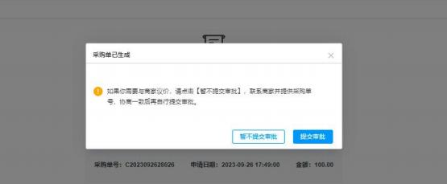
3) 商品的规格与其他商品规格不同：如果当前商品的规格和其他商 品规格重复，则只显示当前的商品。
4) 商品名称需要有中文：商品名称为纯英文或者数字的，没有中文 的将无法聚合。
5) 同一分类：商品的分类需要相同，不同分类的商品无法聚合。
满足以上条件后的商品系统则会自动聚合，并在商品详情显示多规 格，支持用户单选。
五、交易管理
1.采购单改价操作指引
如果需要议价，生成采购单后请不要提交审批，可联系商家进行议价，
如下图所示：
19

Slide 21
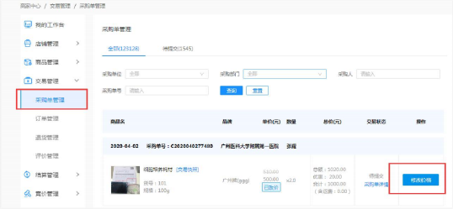
中山大学是在选择经费经费卡之后，不提交审批，供应商可以调整 价格。
2.订单管理
2.1 订单的确认和发货
路径：供应商中心-交易管理-订单管理，点击【待确认】确认订单信
息，并且发货。
2.2 订单拆单发货
•订单为待发货状态，可在【交易管理】-【订单管理】中找到对应的
订单，点击“拆单发货 ”，可将原订单拆分成多个子订单。
•部分单位的订单不支持拆单发货，不支持拆单发货的单位，将不显
示拆单发货的按钮。
20

Slide 22
3.订单取消与退货
3.1 平台订单自动关闭规则
•平台对长时间不处理的订单会执行订单自动取消功能（华农，广工，
中爆等部分单位订单不适用该功能），具体如下：
•新订单（未确认）商家超过 45 天未系统确认订单，系统自动关闭；
•待发货（已确认、未发货）的订单，采购和商家均可发起取消申请， 发起申请后需对方确认或者拒绝取消，发起取消超过 14 天对方未确 认，系统自动关闭订单。
中山大学订单自动关闭订单功能
中大自 2020 年 8 月 10 日起开启此功能，以下情况将自动关闭订单解
冻经费：
•新订单（未确认）商家超过 15 天未系统确认订单，系统自动关闭；
•待发货(供应商申请取消)的订单，发起取消超过 15 天采购方未确认， 系统自动关闭订单。
3.2 订单在结算前如何取消或退货？
 取消“待确认 ”订单：采购人在【我的订单】列表，找出要取消
的订单，在订单的右侧点击“取消订单 ”便可直接取消。
 取消“已确认（待发货）”订单：供应商中心>订单管理，筛选“待
发货 ”状态订单，查看详情即可申请取消。
21

Slide 23
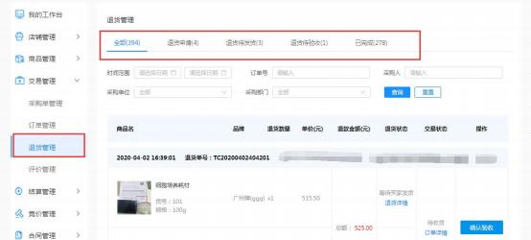
 同样采购人在【我的订单】列表点击“取消订单 ”，填写取消理
由，待供应商同意即可取消。
 取消“待收货 ”订单：采购人在【我的订单】列表，点击“退货 ”
按钮，填写退货信息，待供应商同意退货，并在系统确认收货后， 订单关闭便可完成退货。
 供应商申请取消“待发货 ”的订单，需要采购人在【订单管理】，
【我的订单】，点击‘ 同意取消 ’同意之后，订单会变为关闭状 态。
3.3 如何处理退货
功能路径：供应商中心 - 交易管理 - 退货管理 - 退货申请
4.结算管理
4.1 待开票的订单如何填写发票信息？
22

Slide 24
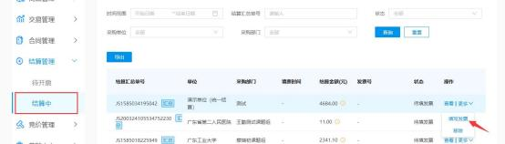
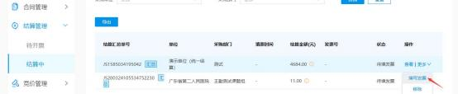
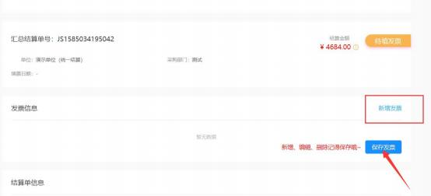
功能路径：供应商中心-结算管理-待开票(生成汇总单)-结算中
（填写发票信息）
4.2 如何在结算单上添加多张发票？
功能路径：供应商中心-结算管理-结算中-填发票-新增发票
4.3 如何重新汇总订单?
功能路径：供应商中心-结算管理-结算中-移除
待填发票状态的订单，可以直接点击“移除 ”，然后回到 【待开票】，
23

Slide 25
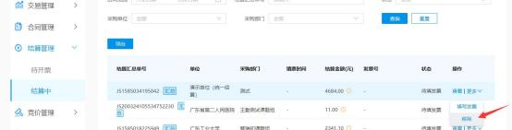
重新生成汇总单即可。
六、单位结算方式汇总
1.中大系单位结算要求
单位名称 | 验收方 式 | 结算方 式 | 报销单据要求 | 屏蔽品类 | 竞价要 求 | 开票信息
中山大学 | 拍照验 收 | 统一结 算 | 发票（金额超一 万需提供查验 单）、经费项目 汇总清单、商品 分类汇总清单、 结算明细清单 | 办公用品、 仪器设备（商品 单价≥1000.00 元）、 实验服务、动物 实验服务 |  | 121000004558631445
中山大学附 属肿瘤医院 | 交叉验 收（超 1 万订 单需要 传验收 照片） | 统一结 算 | 发票、发票清 单、发票查验 单、付款审批 表、验收单 | 办公用品、 仪器设备 | 10 万以 上 | 12100000455417005A
中山大学附 属第一医院 | 拍照验 收 | 采购人 自行结 算 | 发票、发票清 单、送货单、出 入库单（相关人 员签字） | 仪器设备（商品 单价≥1000.00 元）、 实验动物 |  | 12100000455416029H
中山大学附 属第三医院 | 交叉拍 照验收 | 采购人 自行结 算 | 发票、发票清 单、 出入库单 | 仪器设备（商品 单价≥1000.00 元） | 10 万以 上 | 121000004554160457
中山大学附 属第五医院 | 库房统 一验收 | 采购人 自行结 算 | 发票、验收单、 出入库单 |  | 10 万以 上 | 121000004559269853
24

Slide 26
中山大学附 属第六医院 | 拍照验 收入库 | 统一结 算 | 发票、平台打印 的结算明细清 单、采购汇总 单、入库汇总 单、领用汇总表 |  | 20 万以 上 | 12440000455350680K
中山大学附 属第七医院 （深圳） | 拍照验 收 | 采购人 自行结 算 | 送货单（盖章）、 发票（随货寄） |  |  | 12440300MB2C08947T
中山大学附 属第八医院 （深圳福 田） | 拍照验 收 | 采购人 自行结 算 | 发票、明细结算 单（供应商平台 打印）、出入库 单（统一报账人 打印） | 危化品、办公用 品、仪器设备 |  | 124403044557440305
中山大学孙 逸仙纪念医 院 | 拍照验 收 | 采购人 自行结 算 | 发票、发票清 单、送货单、出 入库单 | 仪器设备（商品 单价≥1000.00 元） | 10 万以 上 | 440104455416037
中山大学中 山眼科中心 | 交叉验 收 | 采购人 自行结 算 | 发票（随货） 、 报销单、出入库 单（医院系统打 印） |  | 10 万以 上 | 121000004554160532
中山大学附 属口腔医院 | 拍照验 收 | 采购人 自行结 算 | 发票、发票清单 （供应商平台 打印）、送货单 （平台打印） 、 验收单、出入库 单（相关人员签 字） | 办公用品、仪器 设备 | 10 万以 上 | 12100000455416061W
中山大 学·深圳 | 拍照验 收 | 统一结 算 | 发票（金额超一 万需提供查验 单）、经费项目 汇总清单、 商品分类汇总 清单、结算明细 清单 | 办公用品、 仪器设备（商品 单价≥1000.00 元）、 实验服务、动物 实验服务 |  | 12440300MB2C47612Y
25

Slide 27
2.南方医单位结算要求
南方医科大 学深圳医院 | 拍照验 收 | 采购人 自行结 算 | 送货单、发票 （随货） 、验 收单（采购人 打印） |  |  | 12440300319583850J
南方医科大 学第七附属 医院 | 自行验 收 | 采购人 自行结 算 | 发票，送货单， 验收单（采购 人打印） |  |  | 124406054560805632
南方医科大 学第五附属 医院 | 拍照验 收 | 采购人 自行结 算 | 发票+平台送 货单 | 危化品、办公用品 |  | 12440000314905961Q
南方医科大 学皮肤病医 院 | 自行验 收 | 采购人 自行结 算 | 发票+验收出 入库单（采购 人打印，打印 入口：结算管 理-我的结算 单） |  |  | 124400004558587321
南方医科大 学 | 自行验 收 | 统一结 算/课 题组自 结算 | 课题组自结 算：送货单、 发票（随货） 集中结算：发 票+结算明细 单+结算汇总 单 | 办公用品、仪器设 备 | 无要求 | 12440000771868596D
南方医科大 学珠江医院 | 自行验 收 | 采购人 自行结 算 | 发票、送货单 （平台打印） | 办公用品、仪器设 备 |  | 124400007256275054
南方医科大 学南方医院 | 统一验 货 | 采购人 自行结 算 | 发票、送货单 （平台打印） |  | 5 万以上 | 12440000737590121J
南方医科大 学第三附属 医院 | 自行验 收 | 采购人 自行结 算 | 发票、送货单 （平台打印） | 办公用品、仪器设 备 |  | 12440000455862491F
南方医科大 学口腔医院 | 自行验 收 | 采购人 自行结 算 | 发票、送货单 （平台打印） |  |  | 124400004558572898
南方医科大 学顺德医院 | 拍照验 收 | 采购人 自行结 算 | 发票、送货单 （平台打印） 、 验收单 | 管制类危化品 |  | 124406064560886379
26

Slide 28
南方医科大 学中西医结 合医院 | 自行验 收 | 采购人 自行结 算 | 发票、送货单 （平台打印） |  |  | 124400007994021652
验收方式说明
1)交叉验收
交叉验收即同一个课题组成员的订单通过交叉的方式确认收货，
自己的订单只能是课题组的其他任一成员验收；自己只能验收课题组 其他成员的订单，在登录订单管理系统中，能够看到自己课题组所有 成员的订单，可根据实际情况对其他成员的订单操作确认收货。
2)采购人自验收：
采购自己登陆系统确认收货。
3)统一验收：
所有成交的订单货物统一送至验货处，由专人负责验收。
4)拍照验收：
订单收到货物时需把货物及送货单一起拍照上传至平台才能确
认收货，收货照片需清晰以备核查审批。
结算方式说明
1)统一结算：
单位设定统一报销人接收并审核报销材料；供应商可以把该单位
不同课题组的结算单一起汇总开票结算，报销发票等单据由供应商递 交到统一报账处，一般单位要求一个月递交一次报销单据。
2)采购人自行结算：
27

Slide 29
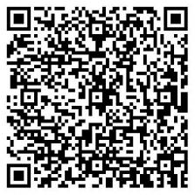
不同课题组的结算单供应商不能一起汇总，发票、发票清单等报
销单据直接给到采购人，由采购人自行把报销材料递交财务报销，一 般不限制报销次数。
3.其他单位结算要求
可扫下方二维码供应商登录查看详情，另外也可进入锐竞平台在
“商家帮助中心 ”搜索相应单位查看报账要求。
4.统一结算单位列表
序号 | 统一结算单位
1 | 中山大学
2 | 中山大学附属肿瘤医院
3 | 广州市妇女儿童医疗中心
4 | 中山大学孙逸仙纪念医院
5 | 中山大学附属第六医院
28

Slide 30
6 | 南方医科大学
7 | 华南农业大学
8 | 暨南大学
9 | 贵州医科大学
10 | 郑州大学第一附属医院
11 | 中山大学·深圳
12 | 广东药科大学
13 | 郑州人民医院
14 | 广州医科大学
15 | 江西中医药大学
16 | 温州医科大学附属第一医院
17 | 深圳湾实验室
18 | 台州市肿瘤医院
19 | 中国科学技术大学附属第一医院（安徽省立医院）
20 | 常州市第一人民医院
21 | 中山大学（常购物资采购平台）
22 | 华侨大学
23 | 东台市人民医院
29

Slide 31
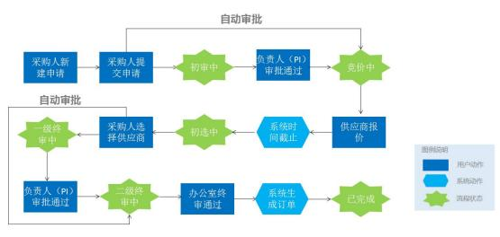
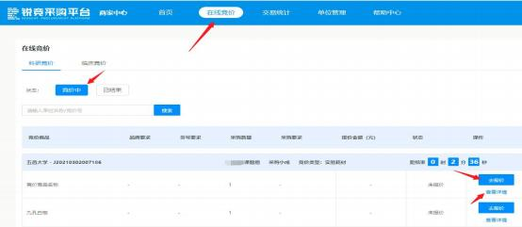
七、竞价与询价
1.竞价
1.1 竞价流程图
1.2 供应商如何参与竞价
•登录平台，点击“竞价询价 ”，筛选“竞价中 ”状态，便能查看到
竞价信息，点击“去报价 ”或者“查看详情 ”，便能了解竞价更多详 细信息并参与报价。
30

Slide 32
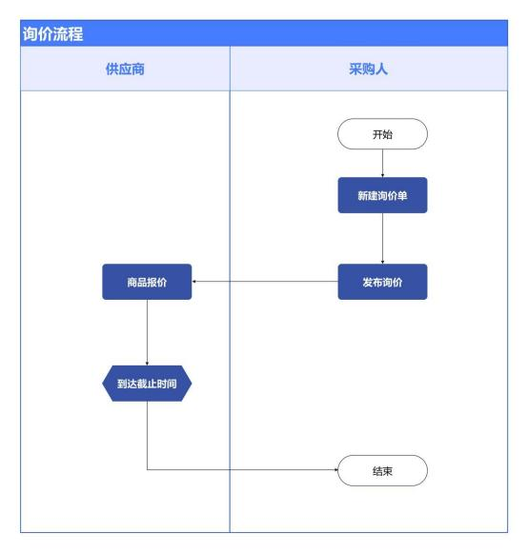
2.询价
2.1 询价流程图
2.2 供应商如何参与询价
•登录平台，点击“竞价询价 ”，筛选“询价中 ”状态，便能查看到
询价信息，点击“去报价 ”或者“查看详情 ”，便能了解竞价更多详 细信息并参与询价报价。
31

Slide 33
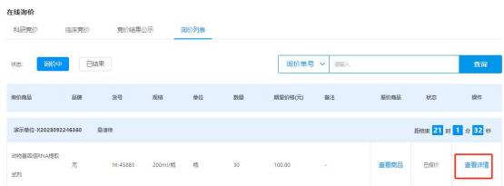
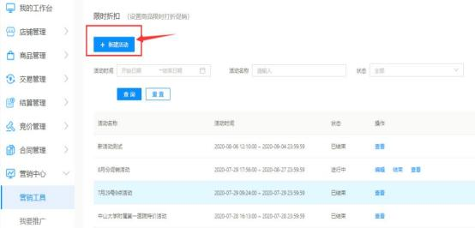
八、店铺营销工具
1.限时折扣
•商家进入商家中心，点击 营销中心-营销工具-限时折扣-新建活动
设置活动名称和促销时间及活动范围
2.搭配组合
•商家进入商家中心，点击 营销中心-营销工具-搭配组合-新建组合
设置组合名称
32

Slide 34
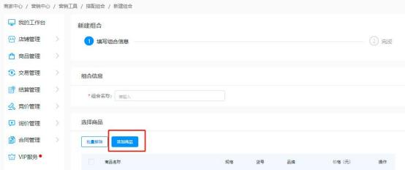
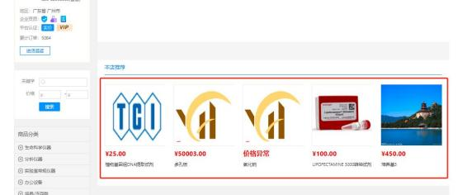
3.店铺推荐
•商家进入商家中心，点击 营销中心-营销工具-店铺推荐-添加商品
•推荐商品将显示在商品详情页底部
4.一键分享购
•此功能可以将多个商品组合在一起生成一条采购链接，将采购链接
发给采购人后，采购人可点击链接将多个商品一键加入购物车。
•商家进入商家中心，点击 营销中心-营销工具-一键分享购，点击新
33

Slide 35
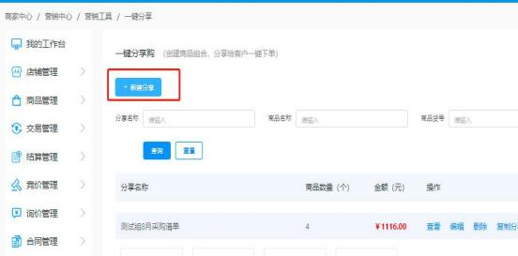
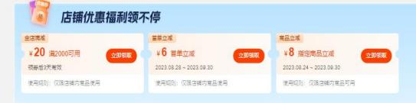
建分享。
5.优惠券
•商家进入商家中心，点击 营销中心-营销工具-优惠券-立即创建
•商家自行设置的优惠券可以于店铺首页、商品主页和商品搜索处分
别展示，能够吸引客户进入店铺并促使其消费一定数目的金额，以达 到“提客单 ”和“促转化 ”的作用。
34

Slide 36
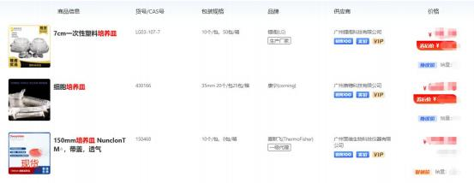
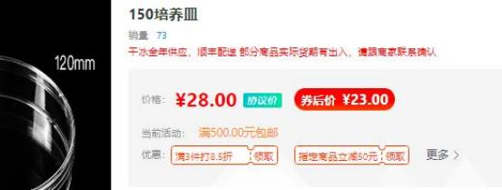
6.平台活动
1) 锐竞平台大型活动：3 月开学季、618、9 月开学季、双 11。
2) 特价专区活动：商品特价专区、1 分试用专区。
活动通过锐竞平台首页广告位、站内信、单位社群、单位运营经
理一对一推广、直播等方式向活动会场引流。大型活动板块主要有折 扣专区、品牌专区、买赠专区、盲盒抽奖、1 分试用等，平台活动是 给店铺引流的重要方式之一。
活动报名路径：商家进入商家中心，点击 营销中心-营销活动-去报
名
35

Slide 37
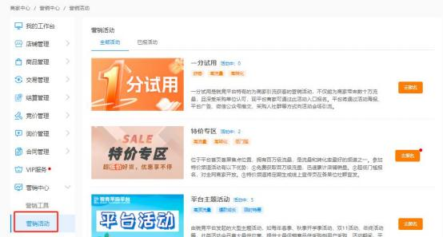
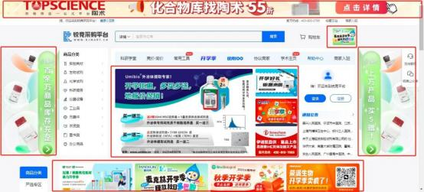
九、平台增值服务
1.广告投放
•广告位置：锐竞平台首页（示意图如下）
•广告业务流程
1) 双方（商家方和平台方）确定合作意向。
36

Slide 38
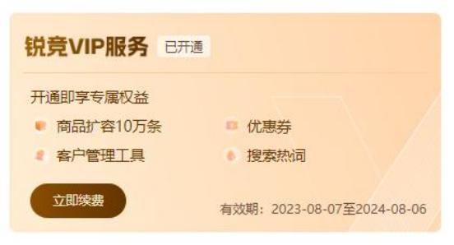
2) 沟通广告细节，签约广告合作协议。
3) 商家方打款，平台方开票。
4) 商家方准备广告图片及二级页面图片或者链接给平台方。
5) 平台方审稿并上刊。
具体广告报价联系锐竞平台运营经理
2.商家 VIP
1)商品扩容：开通 VIP 服务即可享受店铺商品容量额外增加 10 万条。
2)客户管理：店铺所有产生过交易的客户信息归集，包括客户查询、
客户分群等。并可详细了解客户所属单位/课题组、最近消费时间、 消费金额、消费次数等。根据相应条件对用户进行分群，商家可 针对不同用户群做精细化运营
3)优惠券：帮助商家引流，提升转化的营销工具，包含店铺券、商品
券和私密券。设置不同类型优惠券可帮助商家进行新客引流、用
37

Slide 39
户转化、增加复购等。商家可通过优惠券对用户精准运营。
4)搜索热词：平台通过对搜索数据的分析，每周给商家推荐平台内搜
索热词和搜索无结果词，商家可通过热搜词优化店铺商品，更精 准了解用户需求，获得更多曝光量。
开通路径：商家中心/VIP 服务，点击申请开通。
费用：3000 元/年
3.视频直播
•视频直播搭配平台活动举行，在平台大型活动期间将有视频直播周，
商家可以通过锐竞视频号进行商品分享、技术分享直播，平台将提供 直播指导、单位用户群转发引流。
4.代配送
代配送服务：代配送服务由锐竞提供，协助商家送货上门（可入校/
院）
代配送单位：中山大学附属第一医院、广东药科大学、中山大学附属
肿瘤医院、中山大学（常购物资采购平台）、中山大学中山眼科中心、 中山大学附属口腔医院、中山大学
开通路径：商家中心-账号中心-代配送服务管理-编辑（开启）
开启后店铺及店铺商品将获得"锐竞送货上门"标签。搜索商品时可以
38

Slide 40
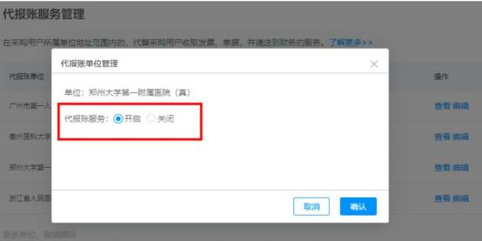
查看到“锐竞送货上门 ”服务标签，并可以通过“锐竞送货上门 ”进
行条件筛选。
收费标准：单笔订单交易金额（含税总价）的 1%。
5.代报账
代报账服务：在采购用户所属单位地址范围内，代替采购用户收取发
票、单据，并递送到财务的服务，帮助商家解决回款难，回款慢问题。
开通路径：商家中心-账号中心-代报账服务管理
有开启代报账服务的单位订单，在操作汇总结算后，结算单将会有代
报账的标签显示。
39

Slide 41
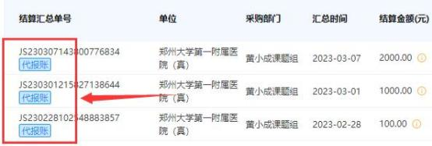
收费标准：单笔订单交易金额（含税总价）的 1%。若财务回款时间-
单据收取记录时间超过 30 个工作日，平台将免收该笔结算单的代报 账服务费。
6.客服工具
锐竞平台已开放商家专属客服系统，目前引入了腾讯企点和阿里瓴羊
客服工具。
6.1 腾讯企点
功能说明：
1) 多渠道统一接待：支持网页 APP 公众号小程序。
2) 客服高效智能：丰富快捷回复，多维度标签客户，客户轨迹全程
追踪，导航菜单分流。
3) 客户统一管理：客户分层管理精细化运营， 自定义客户。
4) 服务质量监控：客服消息全面监控，多维度数据报表分析。
5) 基础版费用：￥999/用户/年，3 用户起售，买 2 年 8 折，买 4 年
及以上享 7.5 折。
40

Slide 42
6.2 阿里瓴羊
功能说明：
1) 提供服务前关键信息识别、智能调度。
2) 服务中快速回复、客服辅助、快速标记。
3) 服务后数据分析、智能质检的功能。
4) 标准版： ￥1888/坐席/年，1 坐席起售。
7.代送样品
样品送到人,直接触达采购用户，帮助获客。
服务支持范围：中山大学 (广州校区) 、广州医科大学、重庆陆军军
医大学、中山大学附属肿瘤医院 (越秀区) 、中山大学附属第一医院 (院本部) 、中山大学附属口腔医院 (院本部) 、中山大学中山眼科 中心(区庄院区)
十、平台服务费
1.服务费收费说明
1) 收费对象：面向采购单位供货的供应商
2) 收费方式：通过充值扣减的方式（类似于手机话费充值消费的模
式），在扣费时间点直接从账户余额中按收费标准扣减服务费。
41

Slide 43
3) 收费标准：单笔订单交易金额的 2%（中山大学、中山三院医疗临
床采购订单暂收 1%）
4) 扣费时间点：订单平台确认收货后第 7 天 0 时。（中山大学订单
完成后第七天进行扣费、中山三院医疗临床采购订单验收后 180 天扣费）
2.服务费充值说明
银行公对公转账，付款账号需与平台注册公司名称一致。
转账请仔细核对银行账户信息（建议直接复制粘贴）以免转账错误耽
误充值时间。
转账付款后，平台核对无误 1-3 个工作日内充值到平台账户。
开户名 | 广州锐竞信息科技有限责任公司
开户行 | 中国银行广州天河东路支行
账号 | 700372195162
3.服务费开票
3.1 服务费如何申请开票
操作路径：商家中心-钱包管理-服务费发票-申请开票
根据可申请金额申请开票，点击申请开票
42

Slide 44
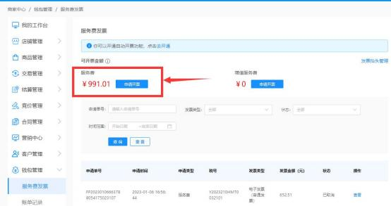
3.2 服务费开票说明
•平台向供应商开具发票依据《中华人民共和国发票管理办法实施细
则》（国家税务总局令第 37 号，2014-12-27 修订发布）第二十六条 的规定：“填开发票的单位和个人必须在发生经营业务确认营业收入 时开具发票。未发生经营业务一律不准开具发票。 ” 供应商向平台 申请开具发票需在服务费扣减后，根据扣减金额开票（赠送金额不开 票），单次申请开票金额需高于 200 元，且每月最多只能申请一次开 票。
•供应商申请开票时需在平台填写公司开票信息（公司抬头、税号）
及发票寄送地址，具体操作请参考《服务费开票申请指引》
•开票内容为“技术服务费 ”。
注：因充值金额未实际发生扣费，属于未发生经营业务，为符合《中
华人民共和国发票管理办法》和《财政部国家税务总局关于全面推开
43

Slide 45
营业税改征增值税试点的通知》（财税[2016]36 号）的附件 1《营业
税改征增值税试点实施办法》、《国家税务总局关于增值税纳税义务 发生时间有关问题的公告》（国家税务总局公告 2011 年第 40 号）的 规定，平台不对充值金额开具发票。
4.服务费充值与扣费常见问题
充值问题
1)账号余额怎么充值？
充值需要公对公转账，在商家中心的钱包管理-充值说明中可以查看
到平台对公充值账号信息和充值注意事项。
2)充值金额有限制吗？
建议单次最低充值 200 元，上不封顶。
3)充值之后可以申请开票么？
可以，在实际产生扣费以后，超过 200 元可以在【钱包管理】【服务
费发票】上申请，一个月内可申请一次。
4)充值的金额可以提现吗？
如供应商账号注销时可申请提现。
5)账号没钱了会有什么问题吗？
当账户余额不足无法扣取服务费时，账户将处于欠费状态，无法正常
操作订单。
6)如果账号没钱了系统会有提醒吗？
当账户余额为 0 或无法再继续扣除服务费时，系统会在【我的工作台】
44

Slide 46
中显示充值提醒。
•服务费问题
1) 什么时候开始收取服务费，收费比例是多少？
平台入驻免费，无保证金、年费， 目前只按成交订单金额收取 2%的
服务费。
2) 服务费怎么扣减？
供应商发货，用户验收后第七天，平台自动通过供应商账户扣除服务
费。供应商可在有交易订单后，向平台账户进行充值。 (建议充值金 额最低 200 元，上不封顶）。
3) 供应商能否查看到扣费记录？
供应商可在【钱包管理】【账单管理】，打印和下载账单查看扣费记
录。
4)如果系统出现扣费错误、或订单退货发生服务费扣费都可以申请退
回吗？
平台每月固定最后七个工作日接受扣费账单核对及申诉问题，商家可
在该时间段与平台客服联系核对，如有错漏及时补正。
十一、数据对接
平台支持对已开 VIP 服务商家做商品和订单做相关的数据对接，为店
铺提供商品和订单的便捷管理。
锐竞开放平台：https://open.rjmart.cn/#/
45

Slide 47
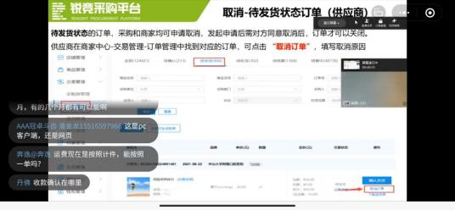
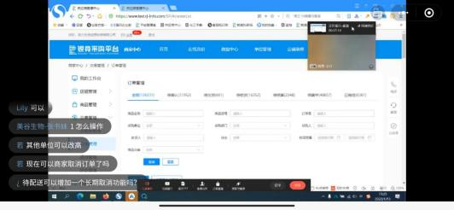
十二、培训视频汇总
平台每月都会开展商家后台和常见操作问题的培训，在帮助中心搜
“商家培训汇总 ”查看各类培训视频。
十三、关于平台规则
在商家帮助中心搜索“平台规则 ”可以查看到有关平台的相关管理规
则与协议：
46

Slide 48
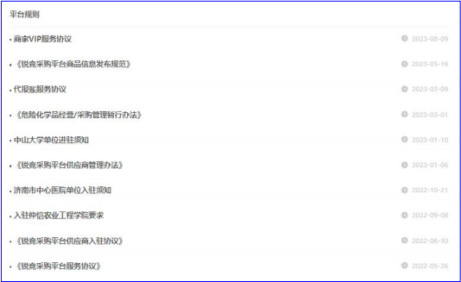
十四、供应商 QA
1.店铺常见问题
1)为什么在我的商铺可以看到订单，点击进去却没有数据呢？
答:因为之前的订单产生了扣费，账号余额不足，账号冻结了，需要
充值后才可以继续操作。
2)已经上架了商品，为什么店铺在首页搜不到？
答:首页展示的商品是已经进驻的公共平台供应商的商品信息，可在
【账号中心】、【单位管理】申请进驻到“公共平台 ”，进驻成功以 后，就可以在首页显示商品了。
3)为什么客户搜不到我公司的产品？
47

Slide 49
答：请核对是否进驻该医院平台，如未进驻请先申请医院入驻，医院
同意入驻后采购人员便能搜索到店铺商品。
4)订单已经确认/发货/验收了，或者已经发起结算/订单待审核状态，
还能取消订单么？
答:可以的，采购人在订单管理选择取消订单/退货，供应商同意退货
并收到货后，退回完成则订单取消。
5)待审核的订单还需要谁来审核？
答：不需要其他操作，打印报账材料，将报账材料给到采购人报账即
可。采购人审核报账材料无误后会提交财务。
6）为什么我的店铺被搜索屏蔽了？
答：请查询店铺是否被封存或者被医院列入黑名单。
2.商品上传常见问题
1)商品已经导入了为什么采购人搜索不到商品？
答：商品导入以后商品还是“未上架 ”状态，需要逐个商品修改上传
图片后操作上架采购人才能搜索到商品。
2)为什么我上传了 3000 个商品就不能再上传了?
答:新注册用户商品上传数量最多为 3000 条，如果公司商品数量较多
48

Slide 50
的可选择平常采购比较多的商品上传一部分，其他的商品可有用户需
要了再修改上传。另外可以开通商家 VIP，即可在原容量基础上增加 10W 容量。
3)商品导入提示我第几行错误，提示我导入错误，但是我实在是找不
出错误原因怎么办？
答：可下载错误表格，表格会提示那个上传出错，修改后上传即可。
4)商品导入表格下载，品牌栏是空白，没有选项是怎么回事？
答：如果贵司还没申请授权品牌或者申请的品牌还没审批通过则无可
选择品牌，可在账号中心/品牌管理添加品牌或查询品牌申请情况。
3.品牌认证常见问题
1)我申请了品牌怎么知道有没有通过呢？
答：点击“账号中心 ”-“ 品牌管理 ”就能查看到品牌的状态了。
2)如果品牌审核不通过或过期了怎么办呢？
答: 如果品牌未通过点开品牌，点击“重新提交 ”修改品牌信息后重
新提交审核。如果已经过期可重新“添加品牌 ”申请，品牌名称和原 有一致系统会自动覆盖，从新上传新的授权提交即可。
3)我申请了一个品牌但是后来不做这个品牌的产品了能删除吗？
49

Slide 51
答：可以的，不再经营该品牌商品在系统已经无该品牌的商品的情况
下可以删除该品牌的，在品牌管理点击授权品牌再点击删除或撤回就 行。
4)品牌过期了是不是商品就会下架了？
答：是的，品牌如果过期了不提交新的授权证明，平台会将商品强制
下架哦，只要重新提交新的授权证明通过审核商品就可以重新提交上 架销售了。
5)我们公司是做测序的没有代理品牌也没有申请品牌注册商品怎么
办？
答：如果是测序或做验收的公司没有品牌可进驻医院后上传无品牌商
品的哦,或者申请平台上“通用品牌 ”，但是通用品牌申请需要提交 医院同意的证明文件。
6)授权文件只能上传 5 张，但是我的是授权合同不止 5 张怎么办呢？
答：如授权文件不止 5 张，请自行通过 PS 或其他软件把图片合成在
5 张内再上传。
4.交易常见问题
1) 货物在物流运输途中，但买家申请退货了怎么办？
答：先联系买家了解并说明发货情况，如非必要情况说服买家取消退
50

Slide 52
货；如果确实必须退货则联系物流退货或等买家收到货物后再邮寄退
货商品。
2) 买家申请订单部分退货怎么办？
答：如同意退货则直接系统操作同意退货进入退货流程，如不同意系
统操作不同意退货并说明不同意的理由。
3) 买家说商品描述不符申请售后，供应商如何处理？
答：根据买家售后申请说明，以及核实情况如需退货则系统为其办理
退货，如要换货或其他则自行协商解决。
4) 买家填写的退货物流单号一直查询不到物流记录怎么办？
答：联系买家商品是否已经寄出或物流单号是否填写错误。
5.账号常见问题
1)注册锐竞账户时提示验证码输入错误，怎么办？
答：可重新输入提交或重新获取新的验证码。
2)锐竞账户无法注册成功？
1 收不到注册激活邮件
答:请检查注册邮箱是否填写正确；检查垃圾箱或者换个邮箱重试。
51

Slide 53
2 手机收不到验证码
答:请检查手机号码是否填写正确、手机是不是正常使用，手机是否
启用拦截屏蔽等功能；如确认无上述问题可联系客服协助处理。
3)忘记锐竞账号密码，怎么找回？
答：在网站登陆页面点击右方“忘记密码 ”，可根据提示通过邮件重
新设置新的密码或选择通过手机号找回密码。
4)如何修改锐竞账号密码？
答：在商家中心点击账号中心-账号密码-修改，输入新旧密码点击保
存。
6.资质认证常见问题
1)资质认证需要准备什么材料？
答：三证合一的只需提供营业执照原件图片，非三证合一需提供组织
机构代码证和营业执照。
2)资质认证不成功怎么办？
答：审批不通过可回到申请页查询不通过原因，按照要求重新申请即
可。
3)资质认证一般需要多长时间？
52

Slide 54
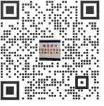

答：认证审核一般 1-3 个工作日内，认证结果可直接查询认证状态。
4)认证时被驳回，提示我该公司已有账号，但是查询还是未认证成
功？
答：可能是贵司已经有其他同事已经认证过，具体可咨询公司其他成
员或者咨询客服人员查询详细情况。
5)公司资质信息已经改变，怎么申请变更？
答：登录管理系统【账号中心】>资质认证，点击“变更申请 ”重新
填写公司信息提交申请，待审批通过便可完成变更。
注：一个公司账号一个月内只能申请一次变更.
更多问题可添加锐竞平台运营经理进行咨询
玄宇生 15801766732
刘 盼 18320020889
53

